Slide 1
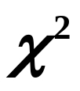
第九章 第二讲
两个正态总体的假设检验
总体分布的 检验法

Slide 2
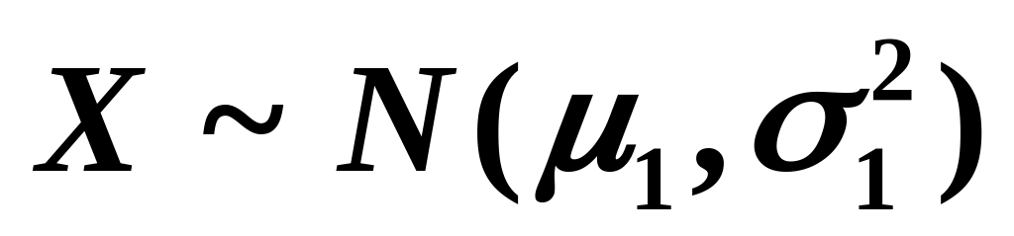
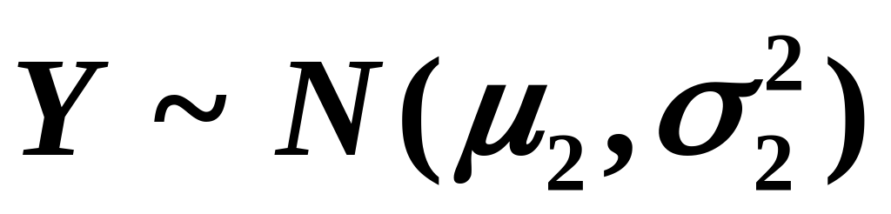
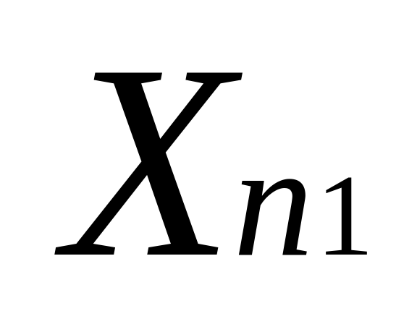

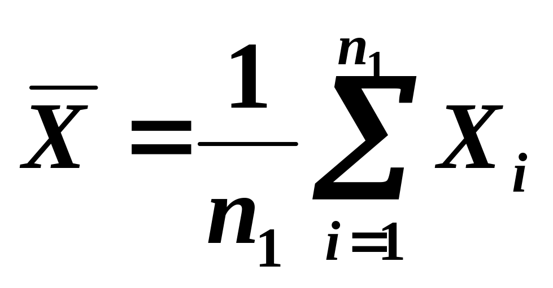
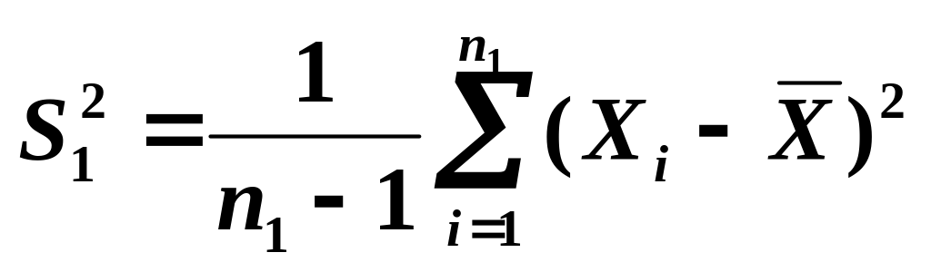
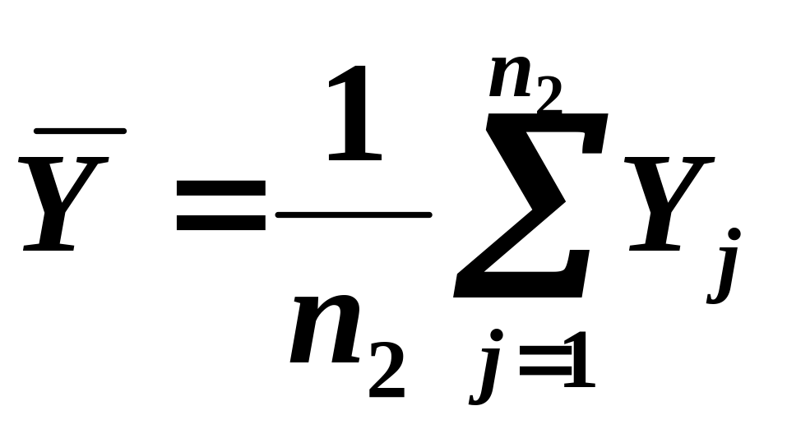
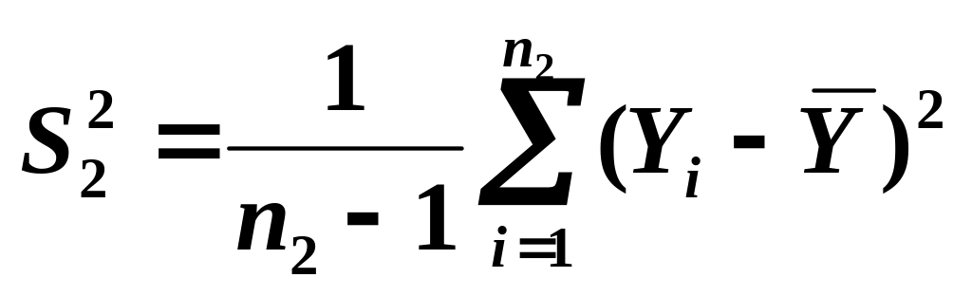
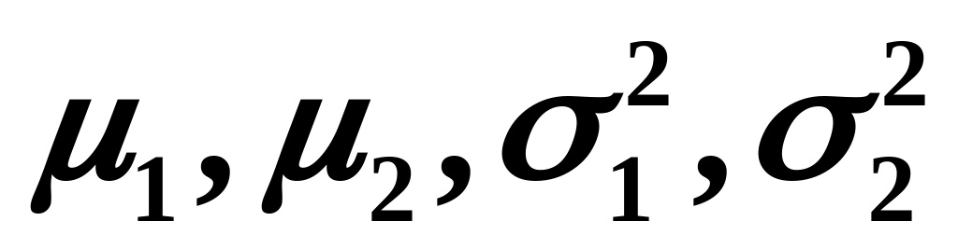
一 两个正态总体的假设检验
设总体 ，总体 ，从两个总体中分别独立抽取样本X₁，X₂，… ，及Y₁，Y₂，…，Y_{n} ，样本均值与样本方差分别是
及
来检验关于参数 的某些假设。

Slide 3
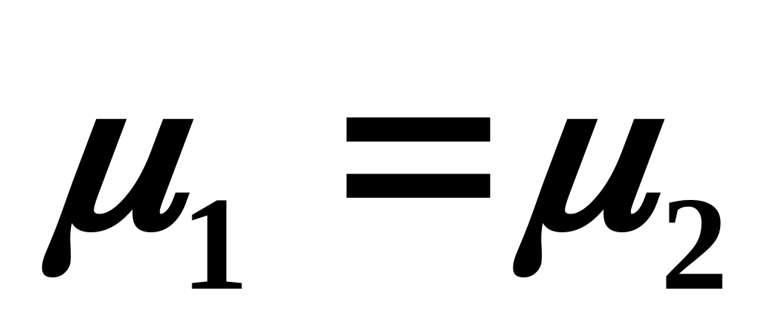
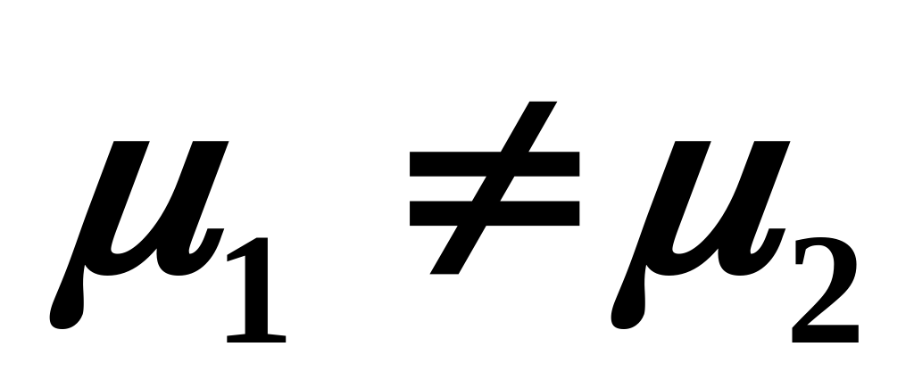
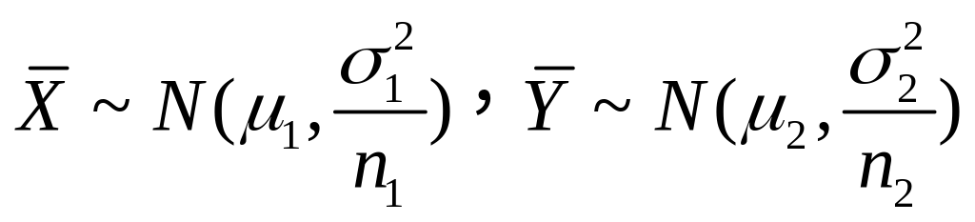
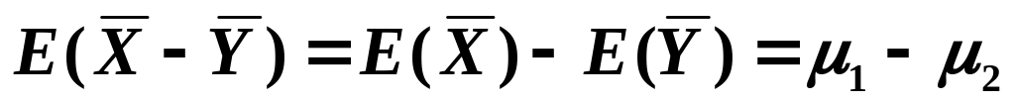
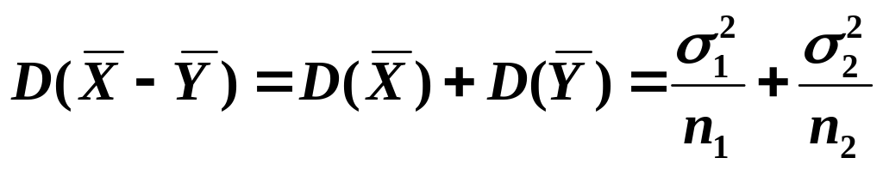
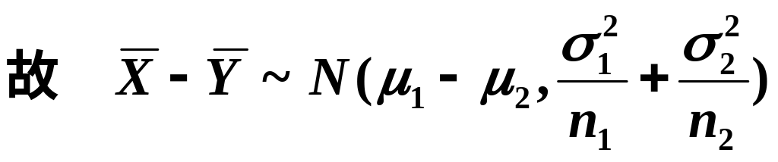
1、两正态总体数学期望假设检验
（1）方差已知，关于数学期望的假设检验( Z检验法)
考虑检验问题H₀： ；H₁：

Slide 4
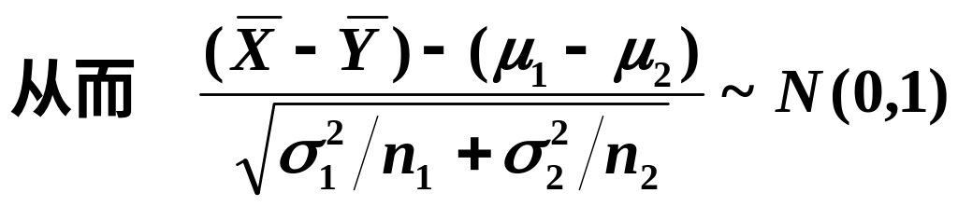
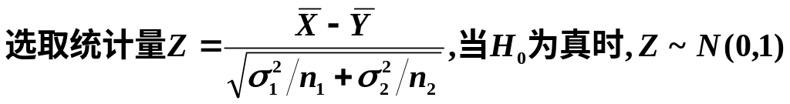
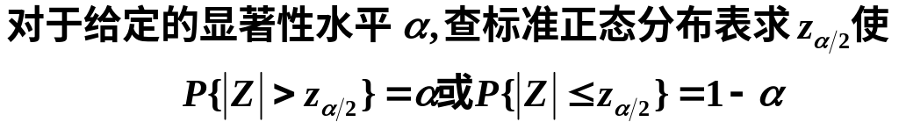
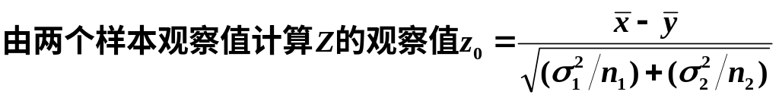

Slide 5
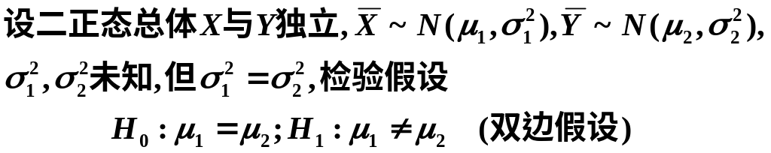
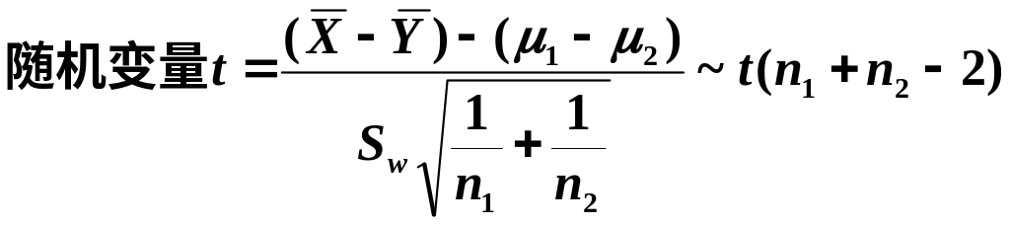
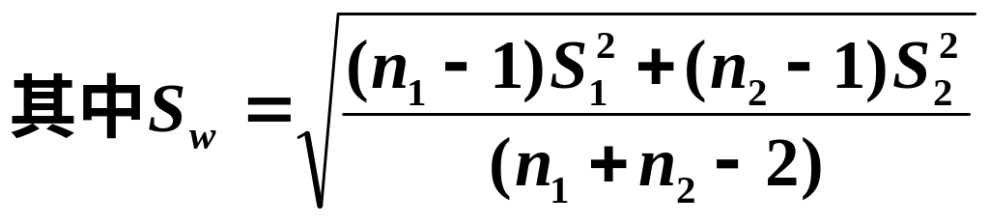
(2) 方差未知，关于均值的假设检验(t检验法)

Slide 6
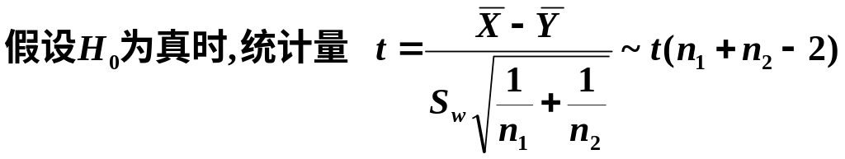
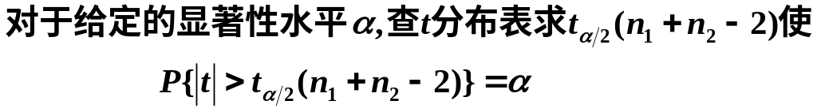
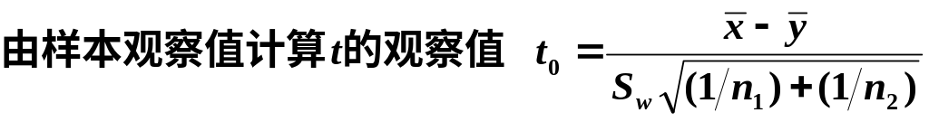
上一页
下一页
返回

Slide 7
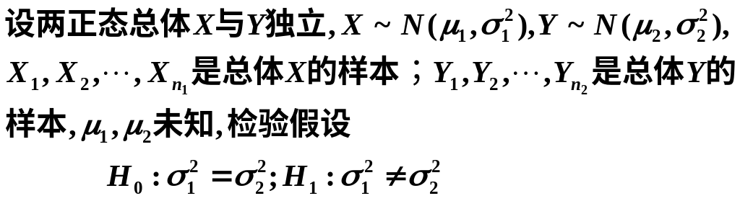
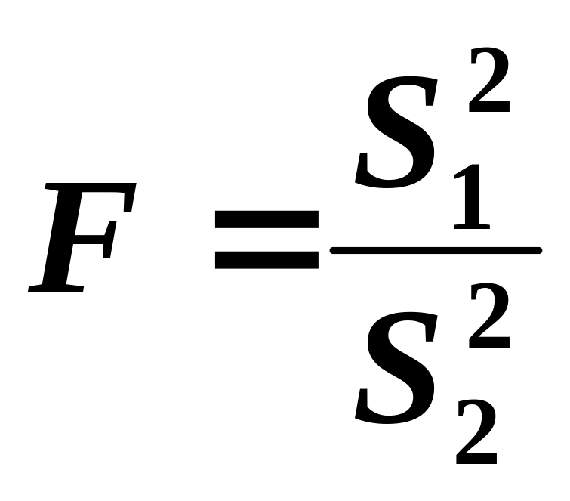
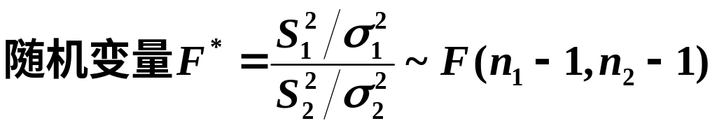
2、两正态总体方差的假设检验( F检验法)
(1)双边检验
统计量

Slide 8
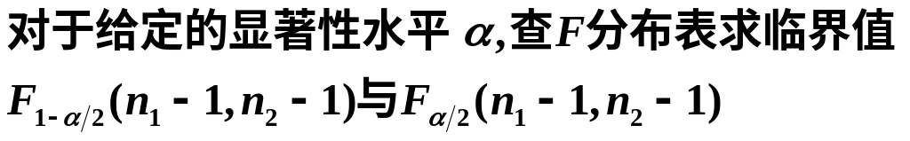
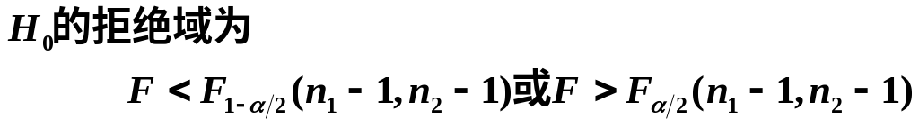


Slide 9

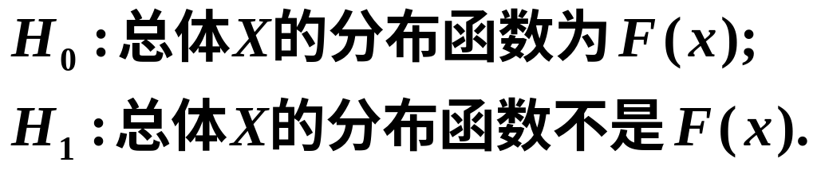

二 总体分布函数的假设检验
检验法
在总体的样本分布未知时,根据样本值x₁, x₂, …,x_{n}来检验关于总体分布的假设的一种方法。
然后根据样本的经验分布和所假设的理论分布之间的吻合程度来决定是否接受原假设.
使用 检验法检验总体分布时，若F(x)形式已知，但有未知参数，此时需先用点估计法估计参数，然后再做检验.

Slide 10
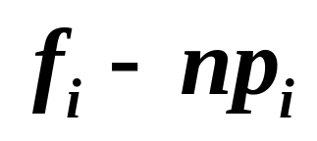
检验法的基本思想与步骤:
1. 将总体X的取值范围分成k个互不重迭的小区间,记作A₁, A₂, …, A_{k} .
2.把落入第i个小区间A_{i}的样本值的个数记作f_{i} ， 称为实测频数. 所有实测频数之和f₁+ f₂+ …+ f_{k}等于样本容量n.
3.根据所假设的理论分布,可以算出总体X的值落入每个A_{i}的概率p_{i},于是np_{i}就是落入A_{i}的样本值的理论频数.
实测频数
理论频数
标志着经验分布与理论分布之间的差异的大小.

Slide 11
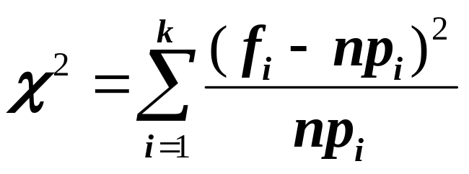

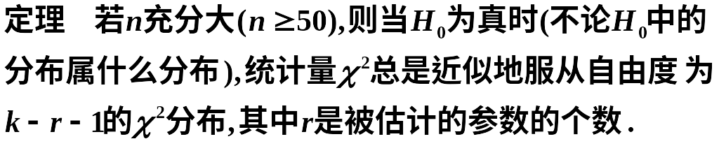
皮尔逊引进如下统计量
表示经验分布与理论分布之间的差异:
在理论分布
已知的条件下,
np_{i}是常量
统计量 的分布是什么?
根据这个定理，

Slide 12
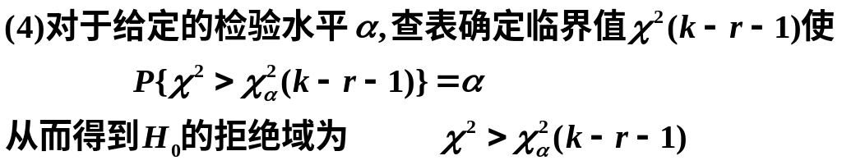

皮尔逊定理是在n无限增大时推导出来的，因而在使用时要注意n要足够大，以及np_{i} 不太小这两个条件.
根据计算实践，要求n不小于50，以及np_{i} 都不小于 5. 否则应适当合并区间，使np_{i}满足这个要求 .

Slide 13

例如，从1500到1931年的432年间，每年爆发战争的次数可以看作一个随机变量，椐统计，这432年间共爆发了299次战争，具体数据如下:
战争次数X
发生 X次战争的年数
0
1
2
3
4
223
142
48
15
4
假设每年爆发战争次数分布X近似泊松分布.
上面的数据能否证实以上假设是否正确？

Slide 14

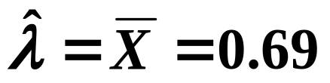
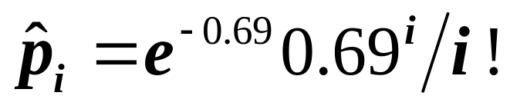
提出假设H₀: X服从参数为 的泊松分布
根据观察结果，得参数 的极大似然估计为
按参数为0.69的泊松分布,计算事件X=i 的概率p_{i} ，
p_{i}的估计是
，i=0,1,2,3,4
将有关计算结果列表如下:

Slide 15


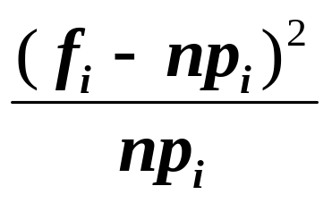
战争次数
x 0 1 2 3 4
f_{i} 223 142 48 15 4
0.58 0.31 0.18 0.01 0.02
n 216.7 149.5 51.6 12.0 2.16
实测频数
0.183
0.376
0.251 1.623
2.43
将n <5的组予以合并，
即将发生3次及4次战争的组归并为一组.
因H₀所假设的理论分布中有一个未知参数，故自由度为4-1-1=2.

Slide 16

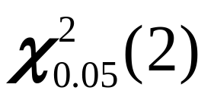
按 =0.05，自由度为4-1-1=2查 分布表得
=5.991
由于统计量
的实测值
=2.43<5.991，
未落入否定域.
故认为每年发生战争的次数X服从参数为0.69的泊松分布.
教材上的例题留给同学们自己看. 由于这种检验的计算量相对较大，一般要用统计软件包来实现.
The End

